Slide 1
Přeshraniční spolupráce NNO
Česko-polské přátelství „na dohled“

Slide 2
výzkum: NNO jako specifický aktér cestovního ruchu Česko: NNO SEVER Polsko: Stowarzyszenie Doliny Zadrny – Sdružení údolí Zadrny
Mgr. Anna Čtvrtníková, doktorand na PřF UK, obor Sociální geografie a regionální rozvoj

Slide 3
Geografická i ideová blízkost
Zdroj: www.mapy.cz

Slide 4
SEVER – Středisko ekologické výchovy a etiky Rýchory
NNO, základní článek hnutí Brontosaurus
Jedna z největších v Česku, 3 pracoviště, cca 20 zaměstnanců
Roční obrat cca 15 milionů
koncepce ekologické výchovy v Česku - Výbor pro vzdělávání k udržitelnému rozvoji Rady vlády pro udržitelný rozvoj (RVUR)
Hlavní cíl: ekologická výchova, podpora udržitelného života; programy na školách, studenti na týdenních pobytech v Horním Maršově; vzdělávání pedagogů, státní správy, podnikatelů, veřejnosti.

Slide 5
Založeno roku 1994 v Horním Maršově
Hana a Jiří Kulichovi
Letos již 25 let
Zdroj:www.dotek.eu

Slide 6
Hledání finanční stability
Rozpočet posledních deseti let:
snaha o nezávislost na grantech (OPVVV, IROP, INTERREG CZ-PL,..)
podpora vlastních příjmů
práce s dárci a dobrovolníky
Sázka na šetrný turismus (blízkost NP, tradiční turistická destinace, snaha o zmírnění dopadů „tvrdého“ turismu na region)

Slide 7
DOTEK – Dům Obnovy Tradic, Ekologie a Kultury
Stav 2011
Stav 2013
Zdroj:www.dotek.eu

Slide 8
Rekonstrukce barokní fary do podoby eko-šetrného domu
Stav 2011
Stav 2013
Zdroj:www.dotek.eu

Slide 9
DOTEK jako ekologicky šetrný dům
Šetrné technologie:
Certifikace:
Solární panely
Fotovoltaika
Rekuperace
Kotle na biomasu
Čistírna odpadních vod
Ecolabel
Ekologicky šetrná služba

Slide 10
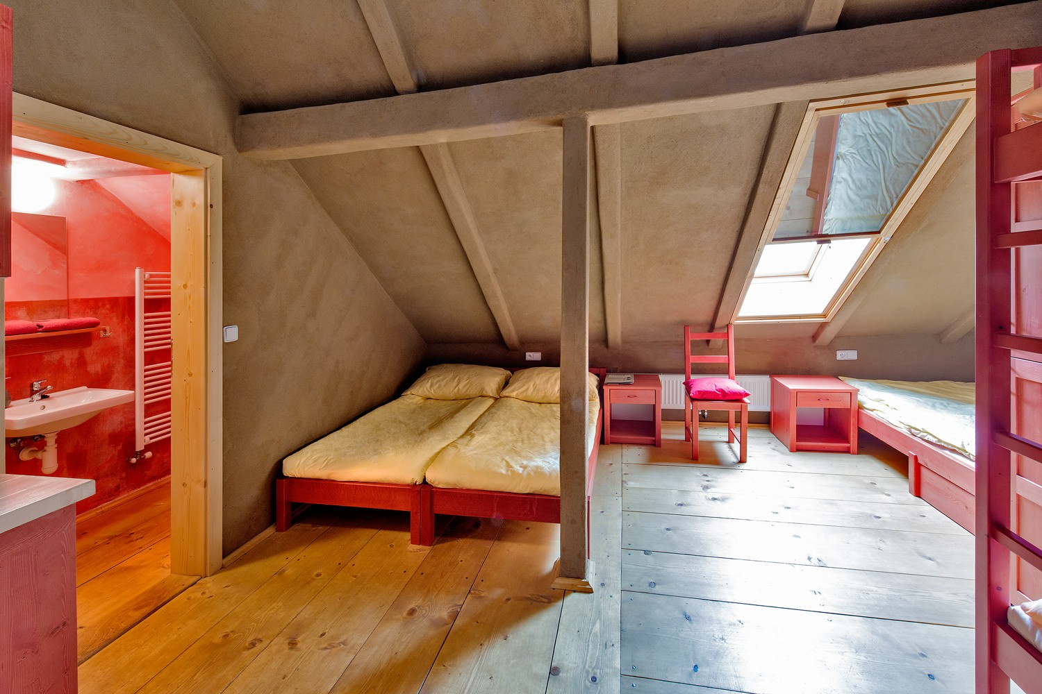
DOTEK jako propagátor šetrného turismu v Krkonoších
Ubytování
Cesty na Dotek
Certifikované ubytování
Místní kuchyně
Šetrná zahrada
Infokoloniál – vzdělávání klientů
Fara na Dotek
12 originálních cest: mapa + pracovní list + batoh s pomůckami; bez značení v krajině, v turisticky nevytížených místech
Cesta: duchovní, horských hospodářů, pašeráků, dávných turistů, za vodou, do lesa, do divočiny, ….

Slide 11
Stowarzyszenie Doliny Zadrny Sdružení údolí Zadrny
Stejný region: chráněné území (Kamenné hory - Natura 2000), vysídlené území bez paměti, znovuobjevování místa
Centrum Karczma Sadovej
Terénní stanice klubu přírodovědců (od r.2008): edukace dětí a veřejnosti v přírodních a historických zajímavostech regionu
Sdružení údolí Zadrny: záchrana kostela sv. Matouše nad krčmou

Slide 12
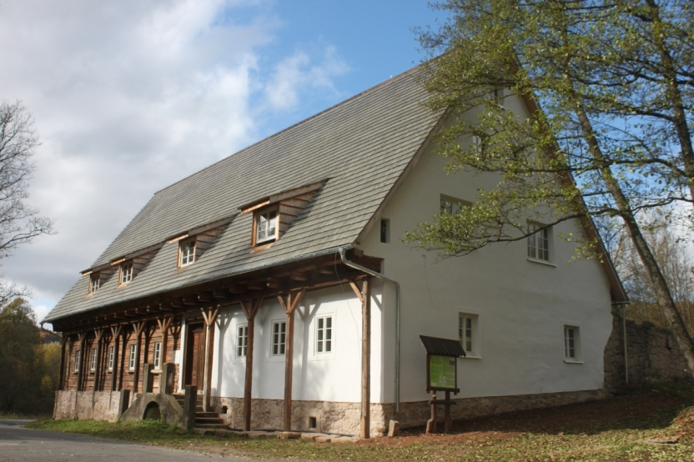
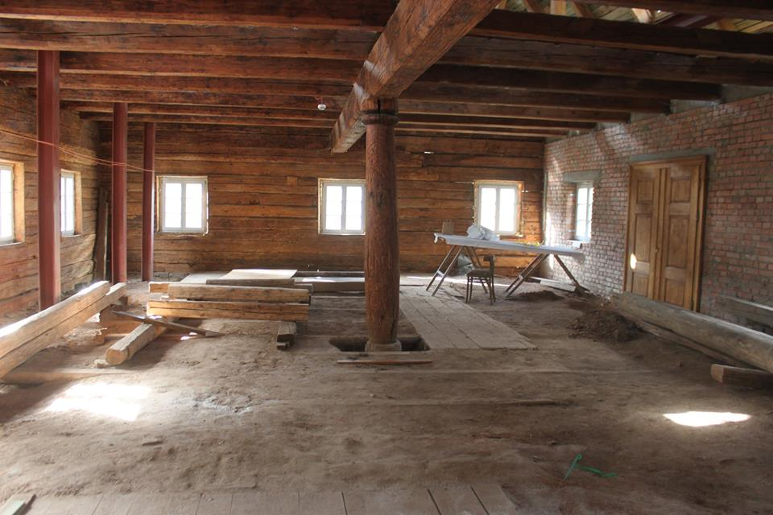
Karczma Sadovej hostinec z 18. století
www.kp.org.pl
www.kp.org.pl
www.chelmskosl-parafia.blockspot.com

Slide 13
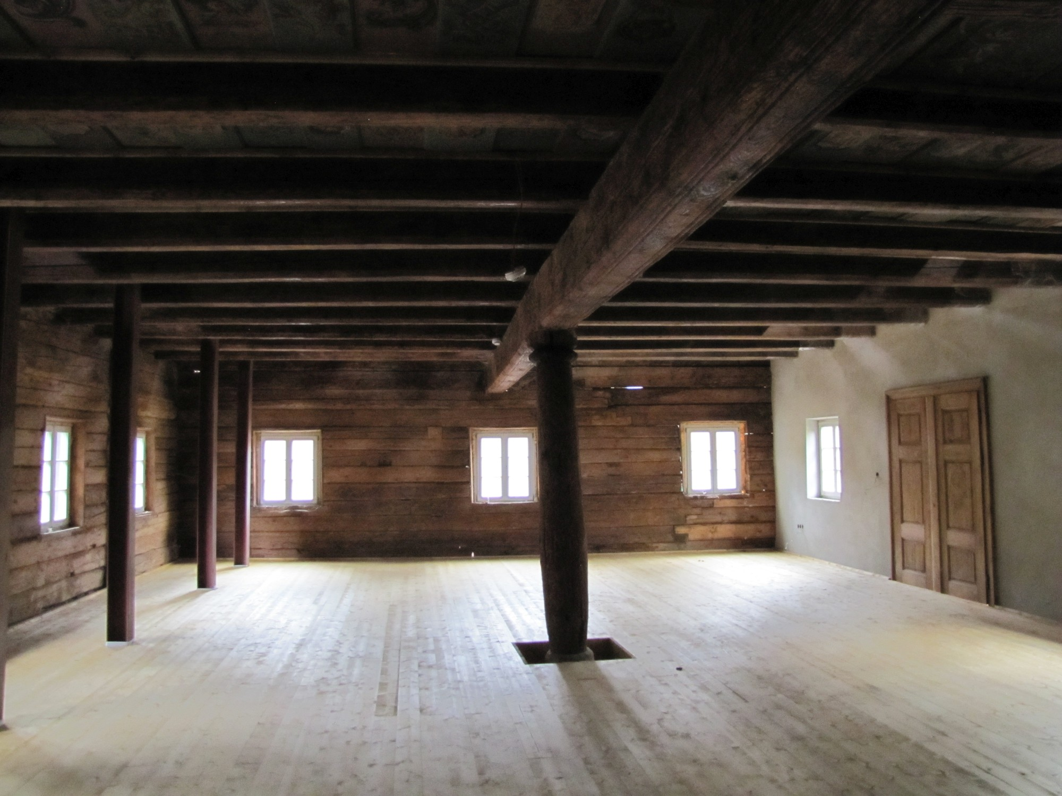
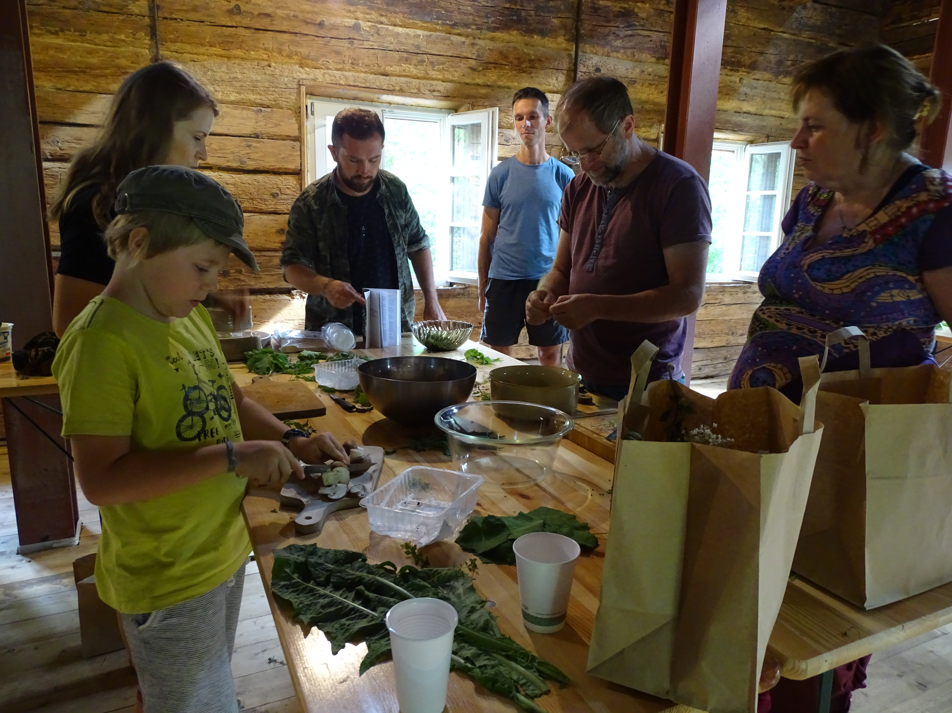
Karczma Sadovej – nový život
Zdroj:www.kp.org.pl

Slide 14
Nowe życie Mateusza (2010) Nový život Matouše
Zdroj:www.dolinazadrny.pl

Slide 15
Projekty pro rok 2020
Sdružení PL:
projekty k šetrnému turismu (koňské stezky), oživení místní obce (pro místní i turisty, projekt zahradního domku a zahrady v centru obce), výroba nábytku + umělecké workshopy v nedaleké obci Okrzeszyn
Rozpočet: malé NNO peníze od státu nebo MAS (LGD), průměrně 6 – 10 000zl/projekt, tzn. Max. 180 000Kč na 3 projekty
SEVER ČR:
Celkem 18 projektů, rozpočet cca 15 milionů
Z toho šetrný turismus: Interpretace přírodního dědictví Krkonoš, Nové produkty IC Dotek, Zahrada a hospodářství Dotek

Slide 16
Lidé z NNO:
Vnímají region bez hranic
Snaha region znovu zcelit (viz projekt Přeshraniční stezky)
Hlavní myšlenka: spolupráce přináší více pozitiv než konkurence

Slide 17
Děkuji za pozornost
Mgr. Anna Čtvrtníková
actvrtnik@gmail.com
PřF UK
http://web.natur.cuni.cz/ksgrrsek/geovoc/

